Slide 1
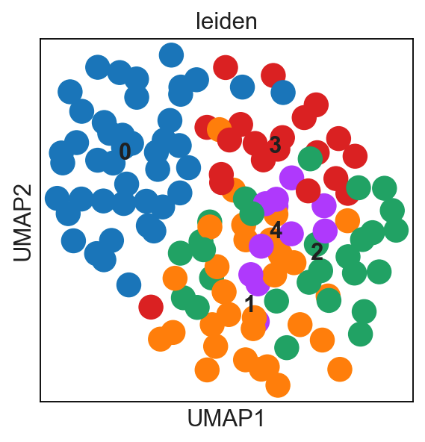
To regress or not to regress? Необходимость регрессии на технические факторы перед построением эмбеддинга
Дмитрий Соловей
Геномика и здоровье человека
2024

Slide 2
Цели и задачи
Цель: оценить необходимости регрессии на технические факторы на этапе препроцессинга данных секвенирования одиночных клеток
Задача: сравнить по метрикам NMI (normalised mutual information) и ARI (adjusted rand index) результаты процессинга с/без регрессии по трем датасетам (pbmc3k, SC3pv3_GEX, pbmc1k_v2)

Slide 3

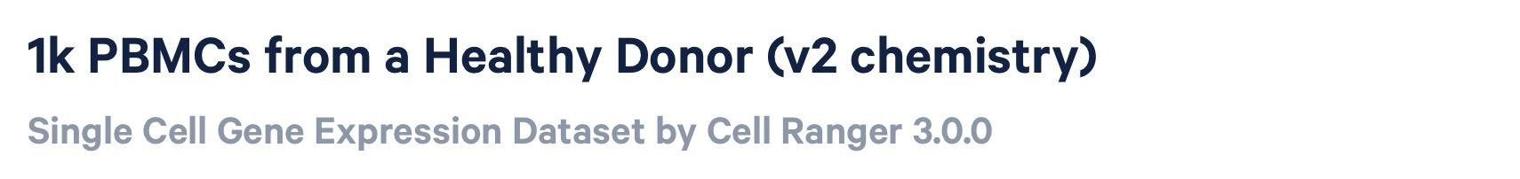
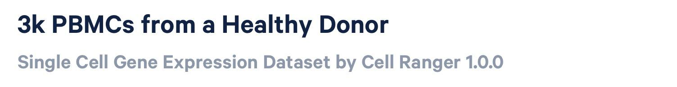




Данные
Методы
Датасеты для анализа были взяты с сайта https://www.10xgenomics.com/datasets
– h5ad и mtx файлы
Получение референсной кластеризации – Azimuth, процессинг данных – scanpy, оценка метрик – sklearn, графики – seaborn & matplotlib

Slide 4
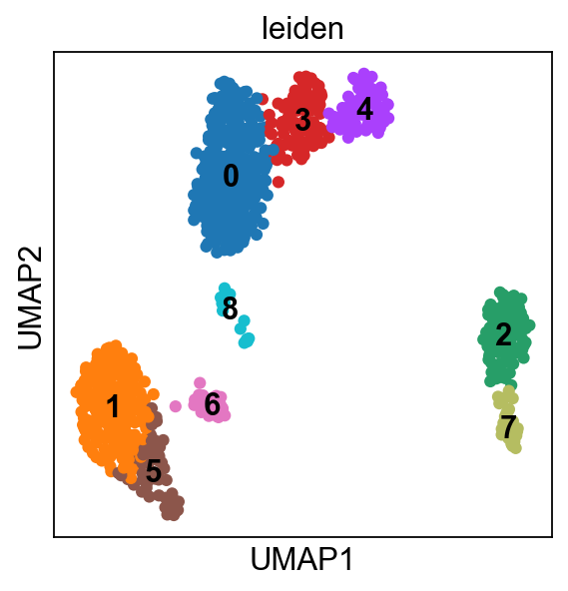
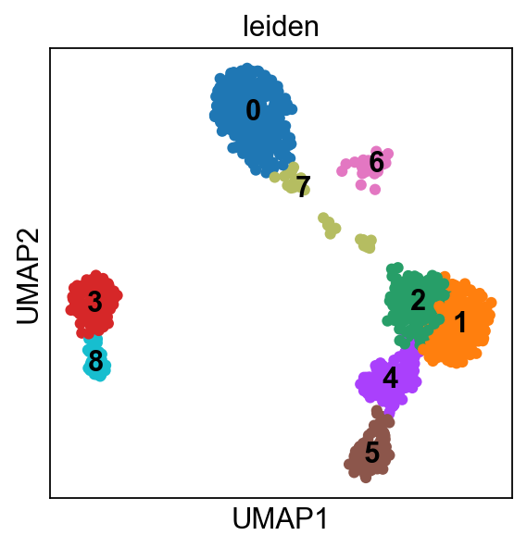
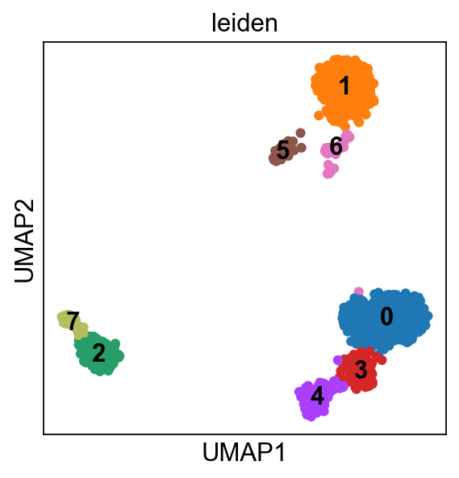
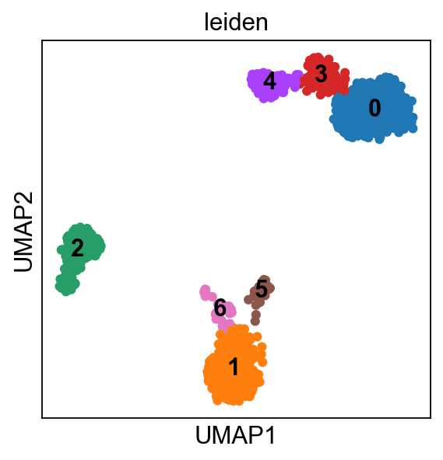
Результаты – pbmc1k_v2
No regression
MT regression
CNT regression
All regression
NMI: 0.774 ARI: 0.648
NMI: 0.779 ARI: 0.732
NMI: 0.797 ARI: 0.741
NMI: 0.784 ARI: 0.720

Slide 5
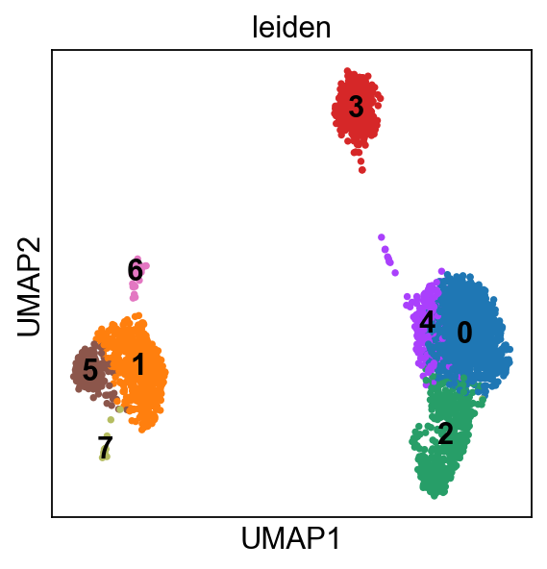
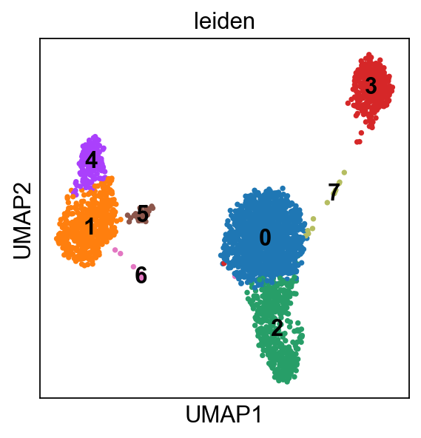
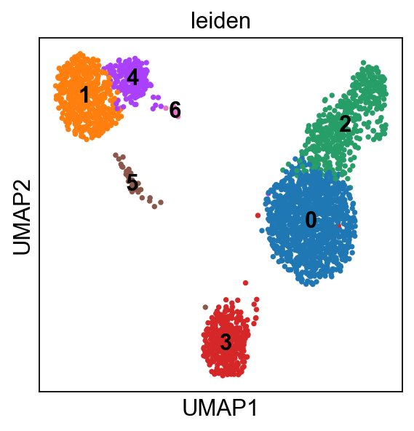
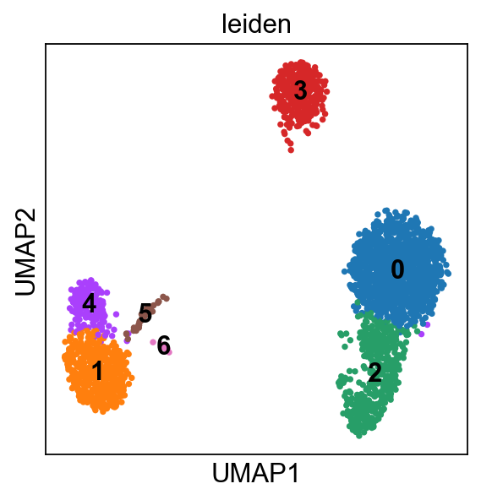
Результаты – pbmc3k
No regression
MT regression
CNT regression
All regression
NMI: 0.698 ARI: 0.566
NMI: 0.728 ARI: 0.656
NMI: 0.734 ARI: 0.669
NMI: 0.726 ARI: 0.659

Slide 6
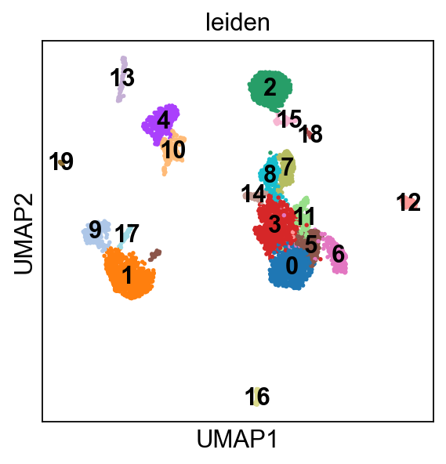
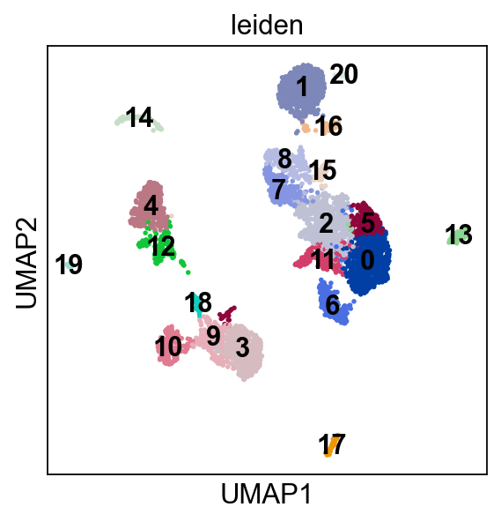
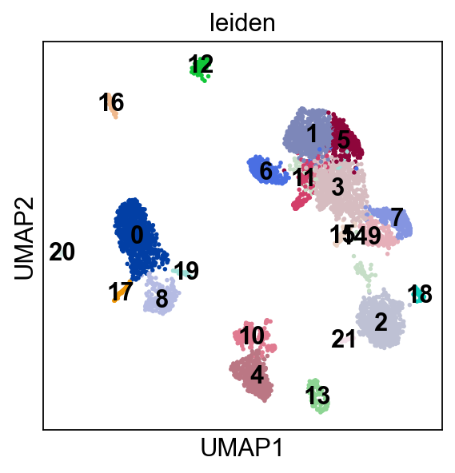
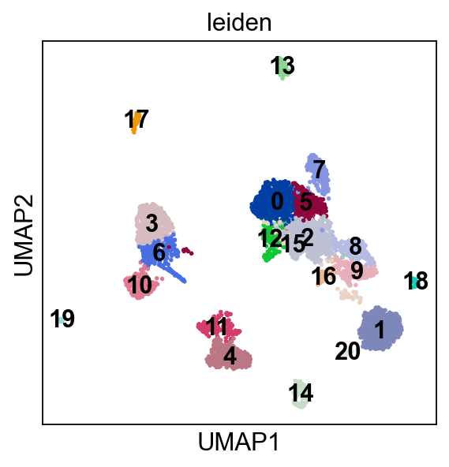
Результаты – SC3pv3_GEX
No regression
MT regression
CNT regression
All regression
NMI: 0.805 ARI: 0.651
NMI: 0.794 ARI: 0.605
NMI: 0.790 ARI: 0.631
NMI: 0.781 ARI: 0.585

Slide 7
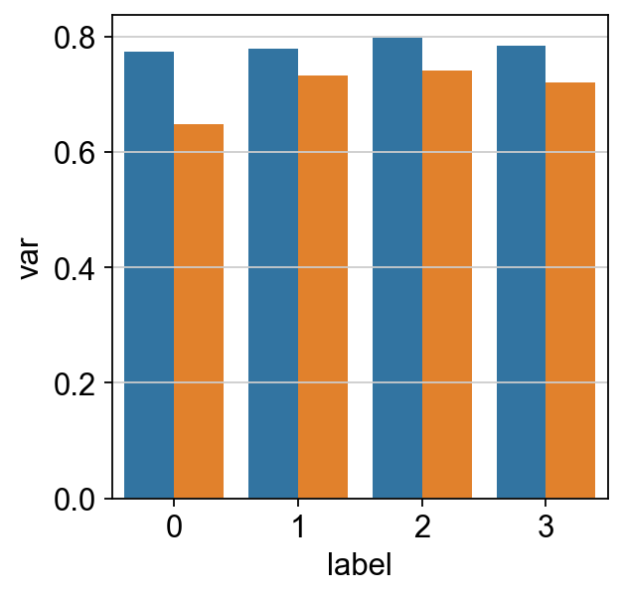
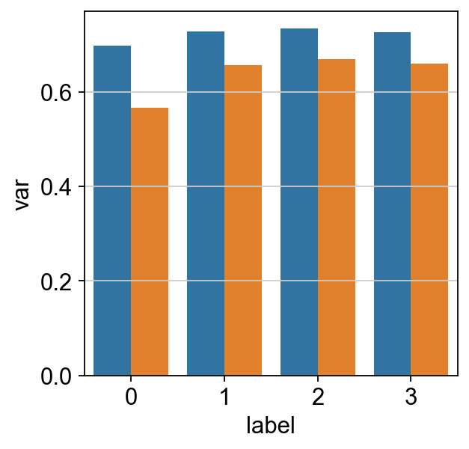
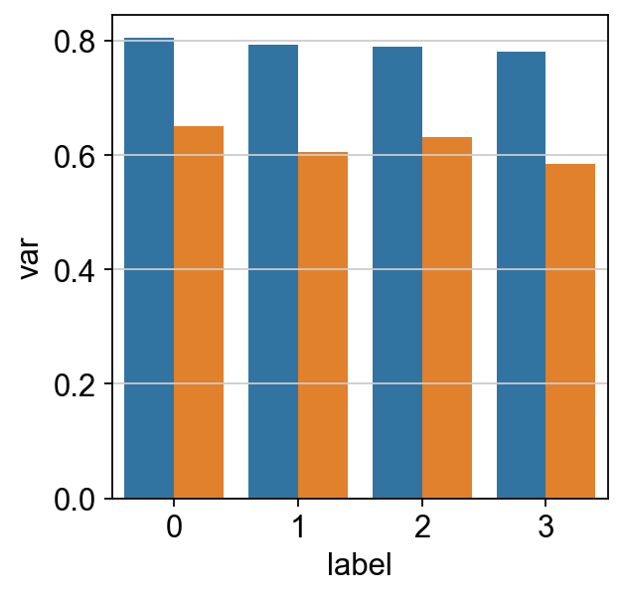
Заключение
– NMI
– ARI
0 – без регрессии
1 – регрессия на МТХ
2 – регрессия на каунты
3 – регрессия на МТХ и каунты
pbmc1k_v2
pbmc3k
SC3pv3_GEX
В целом, результаты не однозначные: для первых двух датасетов по метрикам NMI и ARI качество кластеризации возрастает при регрессии на митохондриальные каунты, чуть выше при регрессии и на митохондриальные каунты, и на общее число каунтов и еще выше при регрессии только на число каунтов. Однакоко для последнего датасета оказалось, что любая регрессия только снижает качество кластеризации.
Вывод: Регрессия на технические факторы вычислительно затратна, но не дает существенного роста качества кластеризации. В некоторых случаях использование регрессии на технические факторы может снизить качество кластеризации. Таким образом, стоит использовать регрессию только в случаях, где она явно необходима

